Slide 2
Diese Materialien werden Ihnen von Finanztip Schule – der Bildungsinitiative der Finanztip Stiftung – zur Verfügung gestellt.
Weitere kostenlose Unterrichts-materialien finden Sie unter www.finanztip.schule.
Wir danken Ihnen, dass Sie sich mit uns gemeinsam für mehr Finanzbildung an deutschen Schulen einsetzen!
Bei Fragen, Anregungen, Lob oder Kritik steht Ihnen das Team von Finanztip Schule gern per Mail zur Verfügung: info@finanztip.schule.

Slide 4
Notizen:
Notizen:

Slide 5
Notizen:

Slide 8
Wenn Sie sich vorab noch mit dem Thema Einnahmen & Ausgaben sowie mit der Führung eines Haushaltsbuches beschäftigen möchten, finden Sie hier weitere Informationen:
Ratgeberbeitrag zum Thema Haushaltsbuch, Finanztip
zur Unterrichtseinheit

Slide 9
Dauer, Phase | Sozialform, Material | Inhalt und Vorgehen
Baustein 1: Einnahmen und Ausgaben am Beispiel von Marie (40 Min.)
7 Min. Einstieg | Frontal-unterricht/ Plenum/ Klassen-gespräch | Die Lehrkraft (LK) präsentiert den Schülerinnen und Schülern (SuS) das Beispiel von Marie, die sich ein Spiel für ihre Konsole kaufen möchte. Unter Anleitung der LK ermitteln die SuS, wie lange Marie (rein theoretisch) sparen muss. Dabei beschäftigen sie sich mit verschiedenen Einnahmen und Ausgaben, die ihr das Sparen erleichtern bzw. erschweren. Tipp: Verdeutlichen Sie den SuS anhand des Beispiels, welche Bedeutung das Sparen für uns haben kann. Im konkreten Fall ermöglicht es z. B. den Kauf von etwas, für das unsere Einnahmen eines Monats nicht reichen. Wichtig: Nutzen Sie die PowerPoint-Version von Material EA-1. Diese enthält Animationen zur Auflösung.
15 Min. Erarbei-tung | Partnerarbeit | Die LK teilt das Arbeitsblatt an die EA-2 aus. In Partnerarbeit beschäftigen sich die SuS mit weiteren Einnahmen und Ausgaben von Marie, erstellen eine Übersicht über dieselben, stufen diese in „fest“ und „veränderlich“ ein und formulieren Tipps für Marie, wie sie ihr Sparziel schneller erreichen kann. Hinweis zur Differenzierung: Dem Arbeitsblatt EA-2 hängt eine Zusatzaufgabe (Prozentrechnung und Diagrammerstellung) an, die Sie je nach Lernstand Ihrer SuS nutzen können.
6 Min. Ergebnis-sicherung | Frontal-unterricht/ Plenum | Die Klasse trägt unter Anleitung der LK die Ergebnisse zusammen. Die SuS korrigieren/ergänzen ihre Angaben auf ihrem Arbeitsblatt, falls nötig.

Slide 10
Dauer, Phase | Sozialform, Material | Inhalt und Vorgehen
8 Min. Erarbei-tung | Klassen-gespräch | Die Klasse diskutiert darüber, welche Bedeutung die einzelnen Ausgaben für Marie haben und was eine Senkung dieser Ausgaben für Marie bedeutet. Die SuS treffen per Abstimmung für jede Ausgabe die Entscheidung, ob sie diese für verzichtbar oder unverzichtbar halten. Die LK hält das Ergebnis auf Folie EA-3 fest.
4 Min. Erarbei-tung | Klassen-gespräch | Ausgehend vom Beispiel Maries trägt die Klasse Gründe für die Beschäftigung mit den eigenen Einnahmen und Ausgaben zusammen. Die LK hält diese auf Folie EA-4 fest.
Baustein 2: Eigene Einnahmen und Ausgaben (5 Min. + Hausaufgabe)
5 Min. Transfer | Einzelarbeit | LK Die LK teilt das Arbeitsblatt EA-5 an die SuS aus. Diese formulieren ein individuelles Sparziel und beginnen damit, ihre festen Einnahmen und Ausgaben aufzulisten. Hinweis zur Differenzierung: Dem Arbeitsblatt EA-5 hängt eine Zusatzaufgabe (Prozentrechnung und Diagrammerstellung) an, die Sie je nach Lernstand Ihrer SuS nutzen können.
Haus-aufgabe | Einzelarbeit | Die SuS dokumentieren einen Monat lang ihre Einnahmen und Ausgaben und ziehen danach Bilanz. Hinweise und Tipps: Erinnern Sie die SuS zwischendurch an die Aufgabe. Laden Sie sie in einer Folgestunde nach Ablauf des Monats dazu ein, ihre Erkenntnisse freiwillig mit der Klasse zu teilen.
Baustein 3: Schnitt- und Bastelvorlage für einen Sparwürfel
10 Min. | Didaktische Reserve | Material EA-6 bietet eine Druck- und Schnittvorlage für eine selbstgebastelte Spardose in Würfelform. Diese Vorlage können sie im Unterricht oder als Teil der Hausaufgabe nutzen.

Slide 11
20 €
Marie hat in diesem Monat 20 Euro eingenommen und 20 Euro ausgegeben. 0 Euro hat sie gespart.
Taschengeld
-2 €
Pausenbrot
-7 €
Buch
-4 €
Besuch im Schwimmbad
-6 €
Zeitschrift
-1 €
Süßigkeiten
Maries Sparschwein ist nicht voller geworden, weil sie genauso viel Geld ausgegeben wie eingenommen hat.
Im Vergleich mit dem vorangegangenen Monat sind ihre Einnahmen gesunken (das Geld von der Omi fehlte). Ihre Ausgaben sind zwar ebenfalls gesunken (Buch und Pausenbrot waren z. B. günstiger als Kinobesuch und Bubble Tea), das reichte aber nicht, um die geringeren Einnahmen auszugleichen.

Slide 13
Mitglied in der Bücherei werden – dann kosten Bücher und Zeitschriften nichts extra
Öfter mal der Omi oder zu Hause helfen – vielleicht lässt sich so das Taschengeld etwas aufbessern
Falls Marie öfter ins Schwimmbad geht: 5er- oder 10er-Karte kaufen – so kostet jeder Besuch im Schnitt weniger
Überblick über Einnahmen und Ausgaben aufschreiben – dann finden sich Möglichkeiten, zu sparen
Das Sparen wie eine fixe Ausgabe betrachten – den Betrag direkt separat beiseite legen, sobald es Taschengeld gibt
Marie kann ihre Ausgaben reduzieren, indem sie ein festes monatliches Budget dafür festlegt.
Marie könnte sich das Spiel auch ausleihen – zum Beispiel von Freund:innen oder in der Bücherei. Vielleicht kann sie das Spiel auch gebraucht kaufen oder mit Freund:innen oder Geschwistern zusammenlegen.

Slide 14
Pausenbrot: 10 %
Buch: 35 %
Besuch im Schwimmbad: 20 %
Zeitschrift: 30 %
Süßigkeiten: 5 %
Maries gesamte Ausgaben in diesem Monat betragen 20 Euro. Dies entspricht 100 Prozent. Ein Euro entspricht damit 5 Prozent.
Um die Prozentsätze für die einzelnen Ausgaben zu berechnen, multiplizieren wir den jeweiligen Betrag mit 5.

Slide 15
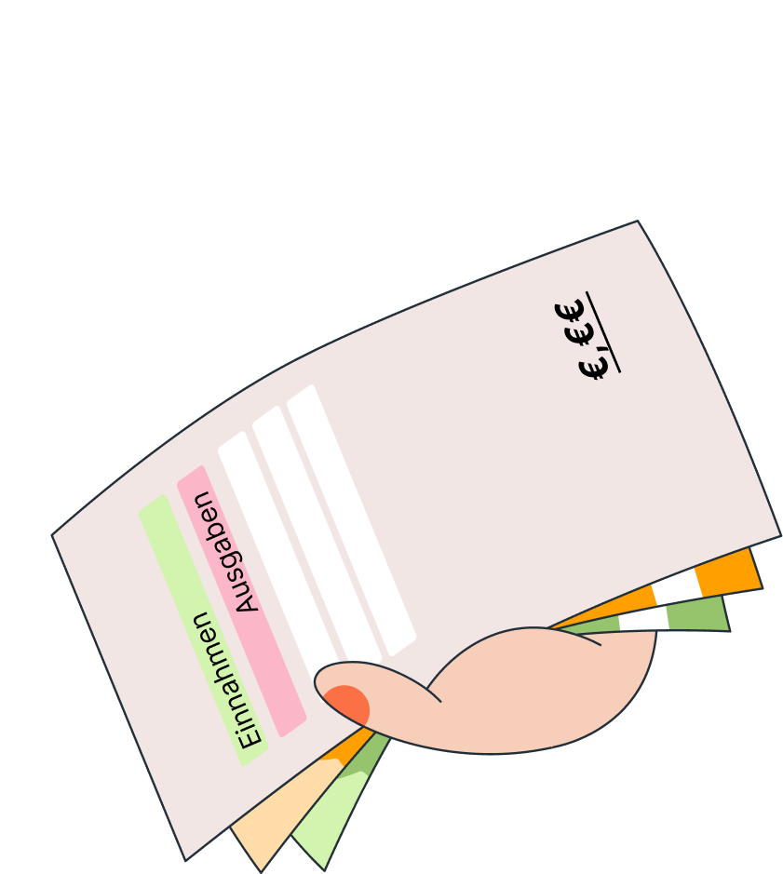
…
Sparmöglichkeiten entdecken (und nicht an der falschen Stelle sparen)
Weitere Ausgaben besser planen können
Überblick gewinnen

